Slide 1
DESARROLLO DE APLICACIONES MULTIPLATAFORMA
PROGRAMACIÓN

Slide 2
UT5. Vectores y Tablas en Java.
Estructuras.
2. Definición y propiedades de un Array.
2.1. Declaración de un vector.
2.2. Creación de un vector.
2.3. Inicialización de un vector.
2.4. Acceso a los elementos de un vector.
2.5. Recorrido de los elementos de un vector.
Arrays bidimensionales: tablas
Búsqueda en Vectores

Slide 3
Estructuras.
Una ESTRUCTURA DE DATOS es un tipo de datos compuesto, es decir, puede contener más de un dato.
Sirven para procesar una colección de valores que están relacionados entre sí, por ejemplo, una lista de notas, de días de la semana, etc.
Surgen porque el procesamiento de estos datos usando datos simples es muy difícil.
Tipos:
Estáticas son aquellas cuyo tamaño no crece en tiempo de ejecución. En esta unidad vamos a ver los arrays unidimensionales o vectores y los arrays bidimensionales o matrices o tablas.
Dinámicas son aquellas cuyo tamaño puede variar en tiempo de ejecución. Por ejemplo: pilas, colas, listas enlazadas (ya lo veremos más adelante).

Slide 4
2. Definición y propiedades de un array.
Un ARRAY es una estructura de datos donde toda la información que contiene es del MISMO TIPO.
Las PROPIEDADES de un array son:
1ª) Los arrays se usan para poder guardar un conjunto de datos relacionados.
2ª) Todos los datos incluidos en el array son del mismo tipo.
3ª) Antes de utilizar un array, se ha de indicar su tamaño. A partir de este momento, el tamaño no se puede cambiar.
4º) A los elementos del array se accede a través de la posición que ocupa.
5º) Cada elemento del array se puede procesar como si fuera una variable simple.

Slide 5
2. Definición y propiedades de un array.
Existen TRES TIPOS DE ARRAYS, dependiendo de las posiciones que sean necesarias indicar para poder acceder a un determinado dato:
unidimensionales,
bidimensionales y
multidimensionales

Slide 6
2. Definición y propiedades de un array.
Arrays unidimensionales: para acceder a un dato del array se ha de indicar una única posición. También se llaman VECTORES.
Ejemplos: un array con las notas que han obtenido 10 alumnos en la 1ª evaluación en el módulo de “Programación”, un array con los días de la semana, un array con los 12 meses del año.
Arrays bidimensionales: para poder acceder a un dato del array se han de indicar dos posiciones. También se llaman MATRICES.
Se utilizan cuando los datos con los que vamos a trabajar no se pueden representar como una secuencia de datos (vectores), sino que es mejor representarlos repartiéndolos en filas y columnas.
Ejemplos: las notas que han obtenido una serie de alumnos en diferentes evaluaciones, nombre del jefe que hay en determinados departamentos en diferentes empresas, etc.
Arrays multidimensionales: son aquellos donde para acceder a un determinado dato hacen falta tres o más posiciones. No nos vamos a detener en este tipo de arrays.

Slide 7
Vectores
2.1. Declaración de un vector.
2.2. Creación de un vector.
2.3. Inicialización de un vector.
2.4. Acceso a los elementos de un vector.
2.5. Recorrido de los elementos de un vector.

Slide 8
2.1. Declaración de un vector
PARA DECLARAR UN VECTOR SE UTILIZAN CORCHETES, así se especifica que es un array y no una simple variable del tipo de dato indicado.
tipo identificador [ ];
o bien
tipo [ ] identificador;
Donde tipo es el tipo de dato de los elementos del vector e identificador es el nombre del array.
Ejemplos: float notas [];
int [ ] meses;
int temperaturas[ ] ;

Slide 9
2.2. Creación de un vector
LOS VECTORES SE CREAN CON EL OPERADOR new.
Identificador= new Tipo [Elementos];
Donde:
Tipo: debe coincidir con el tipo indicado en la declaración del vector.
Identificador: debe ser una variable declarada como vector con el mismo tipo que el indicado.
Elementos: es el tamaño del vector.

Slide 10
2.2. Creación de un vector
Ejemplos:
float [ ] notas; //Declaración del vector
notas =new float[10]; //Creación del vector
Las dos líneas anteriores pueden simplificarse así:
float [ ] notas= new float[10];
int [ ] temperaturas; //Declaración
temperaturas =new int[7]; //Creación
Las dos líneas anteriores pueden simplificarse así:
int [ ] temperaturas = new int[7];

Slide 11
EJERCICIO 1. Declara e instancia un tipo de variable que sea capaz de contener la edad de cinco alumnos.

Slide 12
2.3. Inicialización de un vector
Se pueden dar valores a un array en el mismo momento de la declaración. De esta forma, Java determina el tamaño del array en función de los valores asignados y hace la reserva de memoria sin tener que hacer el new.
Vector (array unidimensional):
Ejemplos:
int vector[ ]= {1,2,3,5,7};
String lista_Nombres[ ]= {“María”, “David”};

Slide 13
2.4 Acceso a los elementos de un vector
Para acceder a los elementos de un vector se ha de usar el ÍNDICE, con el fin de indicar la posición del elemento al que queremos acceder.
Vector (array unidimensional):
Ejemplo:
int [ ] matriculados= new int[6];
Cuando creamos este vector, estamos creando 6 variables identificadas con estos nombres: matriculados[0], matriculados[1],…, matriculados[5].
Por tanto, los elementos de un vector se identifican por la posición que ocupan, que va desde la posición 0 (primer elemento) hasta el tamaño del vector menos 1 (último elemento).

Slide 14
2.4 Acceso a los elementos de un vector
Así que, para acceder a los elementos de un vector hay que poner:
Nombre_vector[posicion];
Puntos importantes que debemos tener en cuenta en el acceso a los elementos de un vector:
En Java, el índice del primer componente de un vector es siempre 0.
El tamaño del vector se puede conocer utilizando la propiedad length.
Por lo tanto, el índice del último componente de un vector es nombre_vector.length -1.
Ejemplo 1:
float [ ] notas= new float[3]; Para acceder a todas las posiciones del vector sería notas[0], notas [1] y notas[2].

Slide 15
2.4 Acceso a los elementos de un vector
Ejemplo 2: supongamos el siguiente código,
public static void main(String args[]){
String [ ] nombre=new String[4];
nombre[0]= “Ángel”;
nombre[1]= “Nieves”;
nombre[2]= “María Jesús”;
nombre[3]= “Dolores”;
nombre[4]= “Juan”; //Error. No existe la posición 4 en el array.
}
Si compilamos este programa, no dará ningún error de sintaxis. Pero, a la hora de ejecutarlo, nos daría un error como este: “ArrayIndexoutBoundsException” que significa “desbordamiento del array”, es decir, tratamos de acceder a la posición 4 que no está definida.

Slide 16
2.5 Recorrido de un vector
Para recorrer un vector haría falta una estructura repetitiva que permitiera pasar por todas las posiciones del vector.
Ejemplo:
int vector[ ]= {3,56,78,12,3,3,45};
for (int pos=0; pos<vector.length; pos++){
System.out.println(“\n\tEl valor que hay en la posición “ + pos + “ es ” + vector[pos]);
}

Slide 17
2.3 Inicialización de un Vector
EJERCICIO 2.
Queremos guardar en la memoria del ordenador el número de alumnos matriculados por módulos en el ciclo.
Sabemos que los alumnos matrículados por cada módulo son:
Sistemas Informáticos 21 alumnos.
Bases de Datos 17 alumnos
Programación 30 alumnos
Lenguaje de Marcas 14 alumnos.
Entornos de Desarrollo 12 alumnos
Acceso a datos 25 alumnos
Haz la declaración e inicialización que creas conveniente para guardar toda esta información.

Slide 18
Ejercicios Vectores
Mostrar datos de un vector rellenándolo de forma “super cutre”
Mostrar datos de un vector rellenándolo al inicializar el vector
Meter datos en el vector desde teclado utilizando un bucle
Calcular Media de todos los valores, máximo y mínimo dentro del vector
Recorrer el bucle en sentido inverso
Crear el vector indicando el tamaño en una Constante
Crear el vector indicando el tamaño en una variable
Utilizar la propiedad vector.length
Copiar el contenido de un vector en otro
Copiar el contenido de un vector en otro invirtiendo posiciones
Notes:
EJEMPLO DE MOSTRA LA PASADA Y LA SUMA EN CADA VUELTA

Slide 19
Tablas
3.1. Declaración de una tabla.
3.2. Creación de una tabla.
3.3. Inicialización de una tabla.
3.4. Acceso a los elementos de una tabla.
3.5. Recorrido de los elementos de una tabla.

Slide 20
3. Arrays Bidimensionales: Tablas
En cuanto a su declaración, instanciación y acceso las tablas funcionan de forma similar a los vectores, la diferencia está en que tenemos que indicarle dos tamaños el número de filas y columnas.

Slide 21
3.1 Declaración de una Tabla
Para declarar una tabla tendremos que indicarle que va a tener 2 dimensiones para esto, ponemos dos parejas de corchetes en la declaración:
tipo identificador [ ] [ ];
o bien
tipo [ ] [ ] identificador;
Donde:
tipo es el tipo de dato de los elementos de la matriz e
identificador es el nombre del array.
Ejemplos: int numeros [ ] [ ] ;
int [ ][ ] temperaturas;
float notas [ ][ ];

Slide 22
3.2 Instanciación de una Tabla
Para instanciar la tabla utilizaremos la siguiente estructura
Identificador= new Tipo [Filas] [Columnas];
Donde:
Tipo: debe coincidir con el tipo indicado en la declaración del vector.
Identificador: debe ser una variable declarada como vector con el mismo tipo que el indicado.
Filas: es el número de filas de la tabla.
Columnas: es el número de columnas de la tabla.

Slide 23
3.2 Instanciación de una Tabla
Ejemplos:
float [ ][ ] notas; //Declaración de la matriz
notas =new float[10][3]; //Creación de la matriz
Las dos líneas anteriores pueden simplificarse así:
float notas [][]=new float[10][3];
int [ ][ ] temperaturas; //Declaración
temperaturas =new int[12][3]; //Creación
Las dos líneas anteriores pueden simplificarse así:
int temperaturas[][]=new int[12][3];

Slide 24
3.2 Instanciación de una Tabla
EJERCICIO 3. Declara y crea un tipo de variable que sea capaz de contener el número de alumnos matriculados en 4 institutos en 5 niveles de estudios.

Slide 25
3.3 Inicialización de una Tabla
Se pueden dar valores a un array en el mismo momento de la declaración. De esta forma, Java determina el tamaño del array en función de los valores asignados y hace la reserva de memoria sin tener que hacer el new.
Ejemplos:
int matriz[ ] [ ]= {{1,2,3}, {5,7,8}};

Slide 26
3.3 Inicialización de una Tabla
EJERCICIO 4.
Queremos guardar en la memoria del ordenador el número de alumnos matriculados por módulos en el ciclo. En esta ocasión tenemos 2 grupos, en los que se imparten 6 módulos.
Sabemos que en el primer grupo los alumnos matrículados son:
Sistemas Informáticos 30 alumnos.
Bases de Datos 27 alumnos
Programación 25 alumnos
Lenguaje de Marcas 21 alumnos.
Entornos de Desarrollo 19 alumnos
Acceso a datos 16 alumnos

Slide 27
3.3 Inicialización de una Tabla
Sabemos que en el primer grupo los alumnos matrículados son:
Sistemas Informáticos 21 alumnos.
Bases de Datos 17 alumnos
Programación 24 alumnos
Lenguaje de Marcas 26 alumnos.
Entornos de Desarrollo 30 alumnos
Acceso a datos 30 alumnos
Haz la declaración e inicialización que creas conveniente para guardar toda esta información.

Slide 28
3.4 Acceso a los datos de una Tabla.
Para acceder a los elementos de una matriz hay que indicar dos posiciones, por eso se llaman tablas bidimensionales. Hay que indicar en qué fila y columna, en este orden, está el dato al que queremos acceder:
matriz[posFila][posColumna];
Puntos importantes que debemos tener en cuenta en el acceso a los elementos de una matriz:
Java empieza a enumerar las filas por el 0, al igual que las columnas. Por ejemplo, matriz[0][0] es el primer elemento de la matriz.
Para saber cuál es el tamaño de una tabla bidimensional se usa la propiedad length:
matriz.length nos da el número de filas.
matriz[posF].length nos da el número de columnas que tiene la fila posF.

Slide 29
3.4 Acceso a los datos de una Tabla.
EJERCICIO 5.
¿En qué posición estará el último elemento de una matriz?

Slide 30
3.5 Recorrido de una Tabla
Para recorrer una matriz harían falta dos estructuras repetitivas: una que recorriera cada una de las filas del array y otra que recorriera cada una de las columnas.
NOTA: Java siempre entiende que la primera posición son las filas y la segunda posición las columnas.
Ejemplo:
//Recorremos la tabla por filas
for (int filas=0; filas< notas.length; filas++){
System.out.println(“los valores de la fila “+filas+ “ son:”);
for(int columnas=0; columnas<notas[filas].length; columnas++){
System.out.print(notas[filas][columnas]);
}
System.out.println();
}

Slide 31
3.5 Recorrido de una Tabla
Para recorrer una tabla por columnas; cambiaremos el orden de los bucles for:
Final int TAM_COLUM=4;
Final int TAM_FILAS=3;
Int tabla[][]= new int[TAM_FILAS][TAM_COLUM];
for (int columnas = 0; columnas < TAM_COLUM; columnas++) {
for ( int filas = 0; filas < TAM_FILAS; filas++) {
System.out.print(tabla[filas][columnas]+", ");
}
System.out.println();
}

Slide 32
2. Arrays unidimensionales y multidimensionales.
EJERCICIOS DEL 1 AL 9 DE LA HOJA DE EJERCICIOS QUE HE DEJADO EN LA PLATAFORMA.

Slide 33
Tablas con filas de diferente tamaño

Slide 34
4.1 Instanciación de una Tabla con tamaños de fila diferentes
Ejemplo: crear una tabla bidimensional con 3 filas donde la primera fila tenga 3 columnas, la segunda 4 columnas y la tercera dos columnas. Sería así:
int matriz [ ][ ];
matriz = new int [3][];
matriz[0] = new matriz [3];
matriz [1]= new matriz [4];
matriz[2] = new matriz [2];

Slide 35
4.2 Inicialización de una Tabla con tamaños de fila diferentes
Se pueden dar valores a un array en el mismo momento de la declaración. De esta forma, Java determina el tamaño del array en función de los valores asignados y hace la reserva de memoria sin tener que hacer el new.
Ejemplos:
int matriz[ ] [ ]= {{1,2,3,4}, {5,7,8}};

Slide 36
4.3 Recorrer tablas con filas diferentes
Si cada fila tiene un tamaño diferente, su forma de recorrerla sería esta:
Ejemplo: tenemos una tabla bidimensional con 3 filas. La primera fila tiene 4 columnas, la segunda 2 y la tercera 6 columnas. Vamos a ver cómo declaramos, creamos, inicializamos y accedemos a cada una de esas posiciones:
int tabla[][] = { { 1, 2, 3, 4 }, { 5, 6,},{7, 8,9,10 } };
for (int filas = 0; filas < tabla.length; filas++) {
for (int columnas = 0; columnas < tabla[filas].length; columnas++) {
System.out.print(tabla[filas][columnas]);
}
System.out.println();
}

Slide 37
BUSQUEDA EN VECTORES

Slide 38
2.7. Búsqueda de elementos en un array.
En las búsquedas, los más importante es controlar las posiciones a las que se accede, es decir, no acceder a posiciones inexistentes, ya que entonces nos daría un error de ejecución “ArrayIndexoutBoundsException”.
Hay que tener en cuenta la posibilidad de que el dato que busquemos en la tabla no exista.
Vamos a ver dos tipos de búsquedas:
Búsqueda lineal.
En un vector no ordenado.
En un vector ordenado.
En una matriz.
Búsqueda binaria o dicotómica.

Slide 39
2.7. Búsqueda de elementos en un array.
Vamos a ver dos tipos de búsquedas:
Búsquedas
Lineal
En un vector no ordenado.
Binaria
En un vector ordenado.
En una matriz

Slide 40
2.7.1. Búsqueda lineal.
Consiste en buscar un determinado dato, de forma secuencial, hasta que lo encontremos o hasta el final si no está.
a) Búsqueda lineal en un vector no ordenado.
Ejemplo:
Escribe un programa que busque en un vector un dato determinado y devuelva en qué posición se encuentra EL PRIMERO (puede haber datos repetidos) que encontremos. Si no lo encuentra, debe indicarlo con un mensaje.
El vector es inicializado en el programa con los datos que quieras y se pide al usuario qué valor quiere buscar.

Slide 41
2.7.1. Búsqueda lineal.
public class BusquedaLinealNoOrdenado {
public static void main(String[] args) {
int vector[]={8,7,4,8,5,6};
int pos=0;
int valorBuscado;
boolean encontrado=false;
Scanner entrada=new Scanner(System.in);
System.out.println("Introduce el valor a buscar");
valorBuscado=entrada.nextInt();

Slide 42
2.7.1. Búsqueda lineal.
while (pos<vector.length && encontrado==false){
if (vector[pos]==valorBuscado)
encontrado=true;
else
pos++;
}//fin while
if (encontrado==true)
System.out.println("El valor " + valorBuscado +" ha sido encontrado en la posición " + pos);
else
System.out.println("El valor " + valorBuscado + " no existe en el vector");
}//fin clase
}//fin programa

Slide 43
2.7.1. Búsqueda lineal.
EJERCICIO 9.
Escribe un programa que pida las notas que han obtenido 6 alumnos en el módulo de Programación; posteriormente, el programa visualizará la posición donde está colocado EL ÚLTIMO alumno que haya obtenido una determinada nota, que se insertará a través del teclado. Si no hay ningún alumno con esa nota, se visualizará el mensaje correspondiente.

Slide 44
2.7.1. Búsqueda lineal.
b) Búsqueda lineal en un vector ordenado.
La diferencia con respecto al anterior es que, al estar el vector ordenado, la búsqueda es más rápida ya que la podremos parar antes: cuando hayamos sobrepasado un valor mayor (si la ordenación es ascendente) o menor (si la ordenación es descendente) que el buscado.
Ejemplo:
Escribe un programa que busque en un vector ordenado de forma ascendente un dato determinado y devuelva en qué posición se encuentra EL PRIMERO (puede haber datos repetidos) que encontremos. Si no lo encuentra, debe indicarlo con un mensaje.
El vector es inicializado en el programa con los datos que quieras y se pide al usuario qué valor quiere buscar.

Slide 45
2.7.1. Búsqueda lineal.
public class BusquedaLinealOrdenado {
public static void main(String[] args) {
//El vector debe estar ordenado, en este caso de forma ascendente
int vector[]={3,22,43,58,62,78};
int pos=0;
int valorBuscado;
boolean encontrado=false;
Scanner entrada=new Scanner(System.in);
System.out.println("Introduce el valor a buscar");
valorBuscado=entrada.nextInt();

Slide 46
2.7.1. Búsqueda lineal.
//En el momento que nos encontremos un valor en la tabla que sea superior al que buscamos, sabremos que el valor buscado ya no estará a partir de esa posición.
while (pos<vector.length &&encontrado==false && vector[pos]<=valorBuscado){
if (vector[pos]==valorBuscado)
encontrado=true;
else
pos++;
}//fin while
if (encontrado==true)
System.out.println("El valor" + valorBuscado +"ha sido encontrado en la posicion" + pos);
else
System.out.println("El valor" + valorBuscado + "no existe en el vector");
}//fin clase
}//fin programa

Slide 47
2.7.1. Búsqueda lineal.
EJERCICIO 10.
Escribe un programa que pida las notas que han obtenido 6 alumnos en el módulo de Programación; posteriormente, el programa visualizará la posición donde está colocado EL ÚLTIMO alumno que haya obtenido una determinada nota, que se insertará a través del teclado. Si no hay ningún alumno con esa nota, se visualizará el mensaje correspondiente.
NOTA: suponemos que el usuario va a insertar las notas de forma ordenada descendentemente.

Slide 48
2.7.1. Búsqueda lineal.
c) Búsqueda lineal en una matriz.
Ejemplo:
Escribe un programa que busque en una matriz un dato determinado y devuelva en qué posición se encuentra EL PRIMERO (puede haber datos repetidos) que encontremos. Si no lo encuentra, debe indicarlo con un mensaje.
La matriz es inicializada en el programa con los datos que quieras y se pide al usuario qué valor quiere buscar.
NOTA: el vector no está ordenado.

Slide 49
2.7.1. Búsqueda lineal.
public class BusquedaLinealMatriz {
public static void main(String[] args) {
int matriz[][]={{1,2,3},{3,4,5}};
int posf=0;
int posc=-1;
int valorBuscado;
boolean encontrado=false;
Scanner treclado=new Scanner(System.in);
System.out.println("Introduce el valor a buscar");
valorBuscado=teclado.nextInt();

Slide 50
2.7.1. Búsqueda lineal.
do {
posc=0;
while (posc<matriz[posf].length && encontrado==false){
if (matriz[posf][posc]==valorBuscado)
encontrado=true;
else
posc++;
}//fin while recorrer columnas
posf++;
}while (posf<matriz.length && encontrado==false);

Slide 51
2.7.1. Búsqueda lineal.
if (encontrado==true){
System.out.println("El valor " + valorBuscado +" ha sido encontrado en la posicion fila "+ (posf-1) + " columna " + posc);
} else
System.out.println("El valor " + valorBuscado + " no existe en la matriz");
} //Fin main
} //Fin programa

Slide 52
2.7.1. Búsqueda lineal.
EJERCICIO 11. Escribe un programa que pida las notas que han obtenido 5 alumnos en los tres módulos en los que están matriculados. Los alumnos se enumeran del 1 al 5 y los módulos, del 1 al 3.
Una vez insertadas las notas, el programa debe visualizar el número del alumno y el número del módulo donde se ha obtenido un 10. Si esta nota estuviera repetida, se visualizará la posición del último 10 que encontremos, recorriendo la tabla por módulos.
NOTA: las notas no están ordenadas.

Slide 53
2.7.2. Búsqueda binaria o dicotómica en arrays.
Para poder realizar este tipo de búsqueda es imprescindible que el array esté ordenado.
Este método consiste en usar la técnica “Divide y vencerás”:
1º) Se calcula cuál es la posición del medio de la tabla.
2º) Comprobamos si lo que buscamos está en esa posición, en el lado derecho o en el lado izquierdo.
3º) Buscamos en el lado correspondiente y desechamos la otra mitad de la tabla.
4º) En el lado correspondiente, volvemos a aplicar otra vez el proceso.
5º) Así sucesivamente, hasta que nos quedemos sin intervalo de búsqueda o que la posición del medio contenga el valor buscado.
Si hay valores repetidos, el valor que encontremos es el primero que encuentre, que puede ser el primero, segundo,….

Slide 54
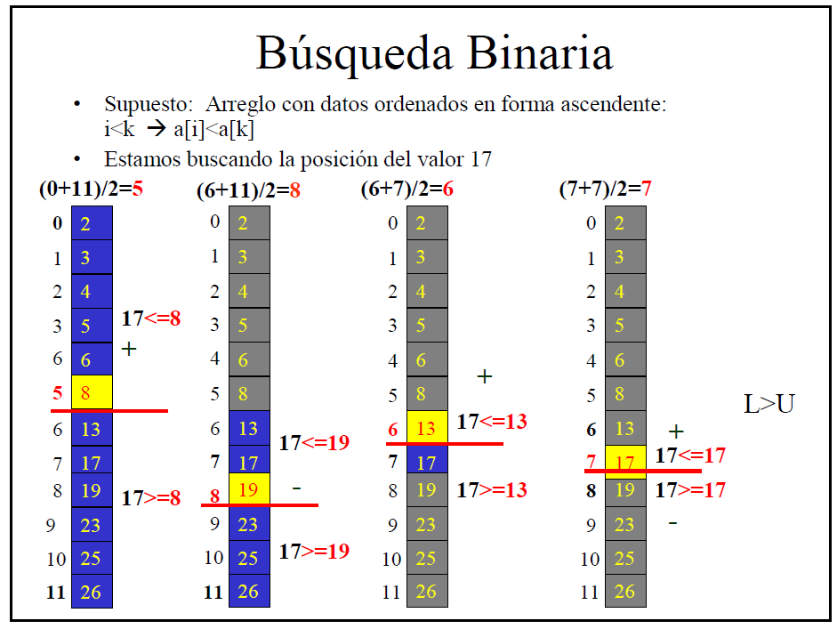
2.7.2. Búsqueda binaria o dicotómica en arrays.

Slide 55
2.7.2. Búsqueda binaria o dicotómica en arrays.
Ejemplo: supongamos que estamos buscando el 19 en la siguiente lista ordenada
5, 6, 7, 14, 18, 19, 20, 29, 38
Como el primer elemento está en la posición 1, y el último en la 9... la posición intermedia será(9+1)/2. Es decir, el que ocupa la 5ª posición, que es el número 18. Como el que buscamos es mayor (el 19) y la lista está ordenada, ya sé que el 19 no está en el quinto lugar ni en los anteriores. Por lo que podemos desecharlos y buscar en los cuatro que quedan.
5, 6, 7, 14, 18, 19, 20, 29, 38

Slide 56
2.7.2. Búsqueda binaria o dicotómica en arrays.
Ahora consideraré las posiciones de la 6ª a la 9ª. El que queda en la mitad es (6+9)/2, es decir, el 7º. Compruebo si el 7º elemento (el 20) es el que busco. No lo es. Como es mayor, desechamos el 20 y los que están a su derecha.
5, 6, 7, 14, 18, 19, 20, 29, 38
Sólo nos queda un número: el 19. Como era el buscado, lo habríamos encontrado. Si no fuese así, el elemento no estaría en el array.
Veamos un ejemplo de código para realizar la búsqueda dicotómica en un vector ordenado ascendentemente usando Java.

Slide 57
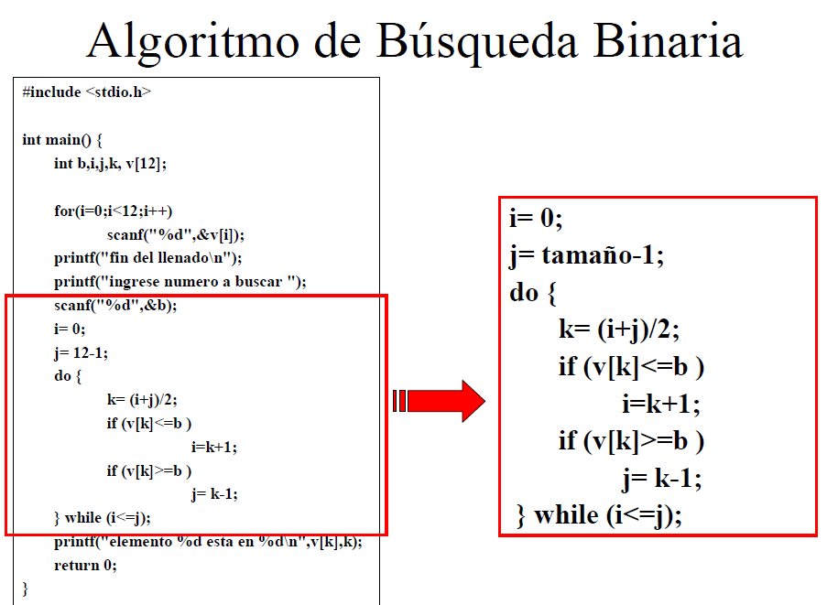

Slide 58
2.7.2. Búsqueda binaria o dicotómica en arrays.
Ejemplo: Escribe un programa que busque en un vector un dato determinado y devuelva en qué posición se encuentra dicho dato. Si no lo encuentra, debe indicarlo con un mensaje.
El vector es inicializado en el programa con los datos que quieras ordenados de forma ascendente y se pide al usuario qué valor quiere buscar. Hay que utilizar el método de búsqueda binaria.

Slide 59
2.7.2. Búsqueda binaria o dicotómica en arrays.
public class BusquedaBinaria {
public static void main(String[] args) {
int vector[]={8,11,43,43,56,88,94}; //Vector ordenado de forma ascendente
int valorBuscado;
int izq, der,centro;
//Inicializaciones
izq=0;
der=vector.length-1;
centro=(izq+der)/2;
Scanner entrada=new Scanner(System.in);
System.out.println("Introduce el valor a buscar");
valorBuscado=entrada.nextInt();

Slide 60
2.7.2. Búsqueda binaria o dicotómica en arrays.
while (izq<der && vector[centro]!=valorBuscado){
if (vector[centro]>valorBuscado )
der=centro-1;
else
izq=centro+1;
centro=(izq+der)/2;
}//fin while

Slide 61
2.7.2. Búsqueda binaria o dicotómica en arrays.
if (vector[centro]==valorBuscado)
System.out.println("La posicion donde está colocado el: " +valorBuscado+ " es en " + centro);
else
System.out.println("El valor" + valorBuscado + "no existe en el vector");
}
}

Slide 62
2.7.2. Búsqueda binaria o dicotómica en arrays.
EJERCICIO 12. Escribe un programa que pida las notas que han obtenido 6 alumnos en el módulo de Programación; posteriormente, el programa visualizará la posición donde está colocado el alumno que haya obtenido una determinada nota, que se insertará a través del teclado. Si no hay ningún alumno con esa nota, se visualizará el mensaje correspondiente. Suponemos que el usuario va a insertar las notas de forma ordenada (descendentemente). Hay que utilizar el método de búsqueda binaria.

Slide 63
2.7.2. Búsqueda binaria o dicotómica en arrays.
Para realizar búsquedas sobre arrays ordenados, Java posee el método estático binarySearch(int[] lista, int dato) de la clase java.util.Arrays, la cual implementa de forma eficiente el algoritmo de la búsqueda binaria (el array debe estar ordenado). Este método devuelve el índice en el que se encuentra el elemento a buscar ó -1 en caso de no encontrarle.

Slide 64
2.7.2. Búsqueda binaria o dicotómica en arrays.
El código es el siguiente:
public static void main(String[] args) {
int[] lista = {3, 4, 5, 6, 7, 8, 9}; //ahora el array está ordenado
//Genera números aleatorios de 0 a 19
int dato = (int) (20 * Math.random());
int indice = Arrays.binarySearch(lista, dato);
if (indice >= 0) {
System.out.println("El dato " + dato + " es encontrado en"
+ " la posición " + indice);
} else {
System.out.println("El dato " + dato + " no está en la lista");
}
}

Slide 65
2.8 ORDENACIÓN

Slide 66
2.8. Ordenación.
Hay muchos métodos para ordenar un array. Algunos ejemplos son: inserción directa, inserción binaria, selección directa, intercambio directo (método de la burbuja), intercambio por sacudida o vibración, por incremento decreciente (Shell), por montón, por partición (Quicksort),…
Nosotros vamos a estudiar el “método de la burbuja”. No es uno de los métodos más rápidos de ordenaciones, pero es uno de los más fáciles de entender.
MÉTODO DE LA BURBUJA: se recorre el vector y se comprueba si cada dato está bien colocado con respecto al dato que hay en la posición siguiente. Si no están bien colocados, se intercambian.

Slide 67
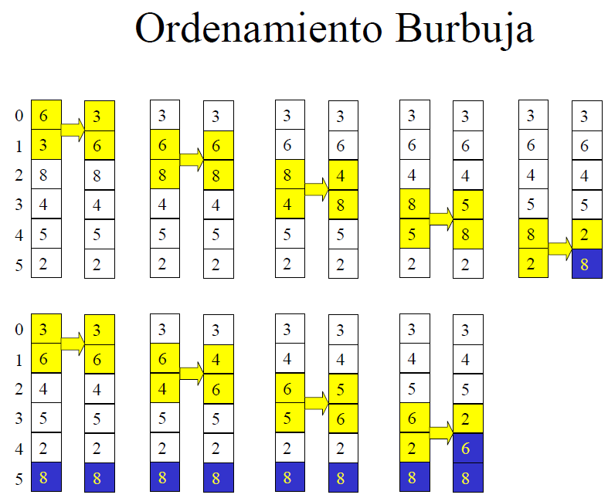

Slide 68
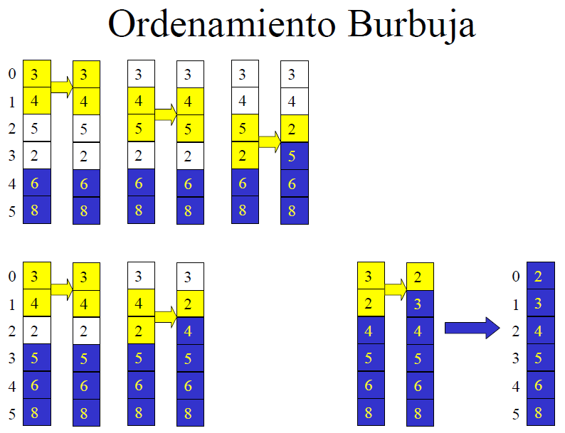

Slide 69
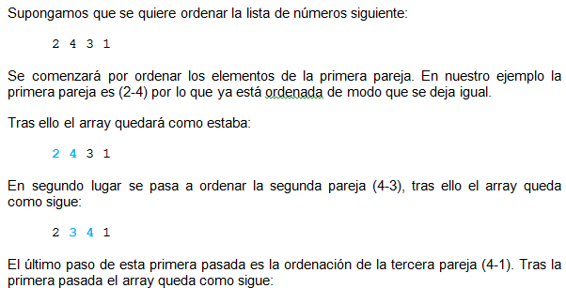
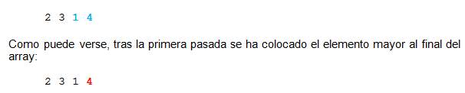
2.8. Ordenación.

Slide 70
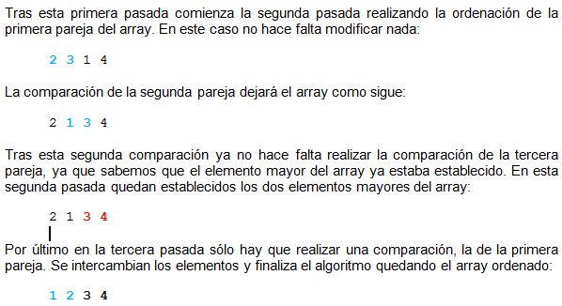
2.8. Ordenación.

Slide 71
2.8. Ordenación. BURBUJA.
IMPLEMENTACIÓN DEL ALGORITMO DEL MÉTODO DE L A BURBUJA.
Objetivo: llevar el MÁXIMO NÚMERO al final del array progresivamente => para ello comparar cada elemento con el siguiente e intercambiar si hace falta.
En caso de ordenación ascendente: si el de la izquierda es mayor que el de la derecha se intercambian.
Ordenación descendente: si el de la izquierda es menor que el de la derecha se intercambian.
Implementación: son necesarios dos bucles anidados:
Un bucle externo: donde se irán comparando todos los elementos de un subarray (que cada vez es más pequeño). En cada vueltas se establece el mayor de dicho subarray (o menor si la ordenación es descendente). Si el número de elementos del array es N se harán N-1 vueltas.
Un bucle interno: para comparar parejas dentro de un subarray. En la vuelta i-ésima se compararán N-i parejas. Es decir, en cada vuelta se va reduciendo una pareja que comparar.

Slide 72
2.8. Ordenación. BURBUJA
Conclusiones del método de la BURBUJA:
A veces, con una sola vuelta puede ser que la tabla no se quede ordenada. En este caso, habría que dar más vueltas a la tabla.
Si la tabla es de tamaño “X”, habría que dar como mucho “X-1” vueltas.
En la primera vuelta, el último elemento, al menos, se quedará ordenado; en la segunda vuelta, el penúltimo elemento, al menos, se quedará colocado; y así sucesivamente.

Slide 73
2.8. Ordenación. BURBUJA
Ejemplo: Escribe un programa que ordene los elementos de forma ascendente de un vector inicializado en el programa y después los imprima.
public static void main(String[] args) {
int[] lista = {2, 4, 3, 1};
int vueltas = lista.length;
//Bucle externo para las vueltas
for (int i = 1; i <= vueltas - 1; i++) {
//Bucle interno para comparar parejas
for (int j = 1; j <= vueltas - i; j++) {
if (lista[j - 1] > lista[j]) {
int tmp = lista[j - 1];
lista[j - 1] = lista[j];
lista[j] = tmp;
}
}
}
//Mostramos el array ordenado
for (int i = 0; i < lista.length; i++) {
System.out.print(lista[i] + " ");
}
}

Slide 74
2.8. Ordenación. BURBUJA
Actividad 13. Modifica el código anterior para que ordene los datos de forma descendente.

Slide 75
2.8. Ordenación. BURBUJA
La clase java.util.Arrays tiene el método Arrays.sort(int[] lista) para ordenar arrays de forma ascendente, con la ventaja de que utiliza una versión mejorada del algoritmo de ordenación quicksort, que es uno de los más eficientes que existen. El código sería:
public static void main(String[] args) {
int[] lista = {2, 4, 3, 1};
Arrays.sort(lista);
for (int i = 0; i < lista.length; i++) {
System.out.print(lista[i] + " ");
}
}

Slide 76
EJERCICIO 3. Declara y crea un tipo de variable que sea capaz de contener la nota que han obtenido 4 alumnos en los diferentes módulos en los que están matriculados. Sabemos que el primer alumno está matriculado en 4 módulos; el segundo, en 7 módulos; el tercero, en 3 módulos, y el cuarto en 2 módulos.

